Slide 1
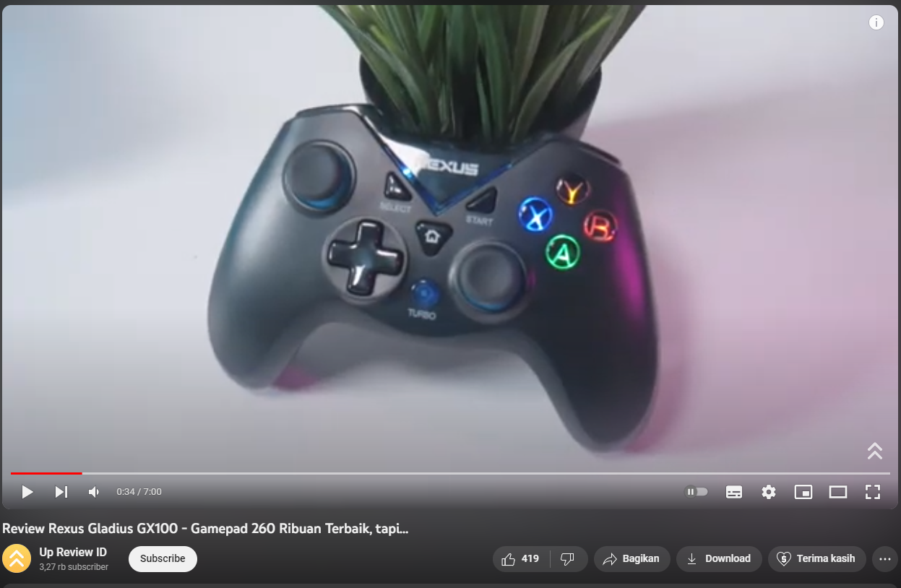


Rexus Gladius GX-100
Ulasan Produk
Dalam konteks affordance, signifier dan pengeinderaan
By : Zelli Ghea Mardi Anugrah
TD – Interaksi Manusia dan Komputer
Email : gheamardi.stitek@gmail.com / WA : 082253652763

Slide 2
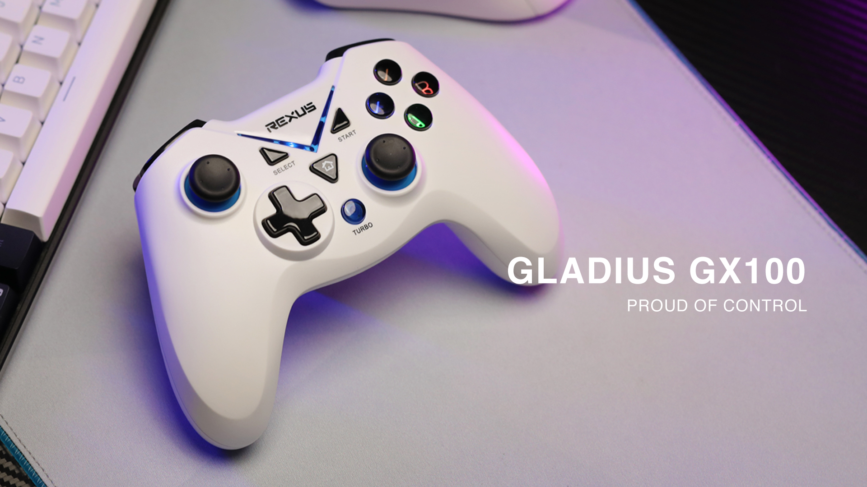
https://www.youtube.com/watch?v=GSV4yzUkfbM&t=129s

Slide 3
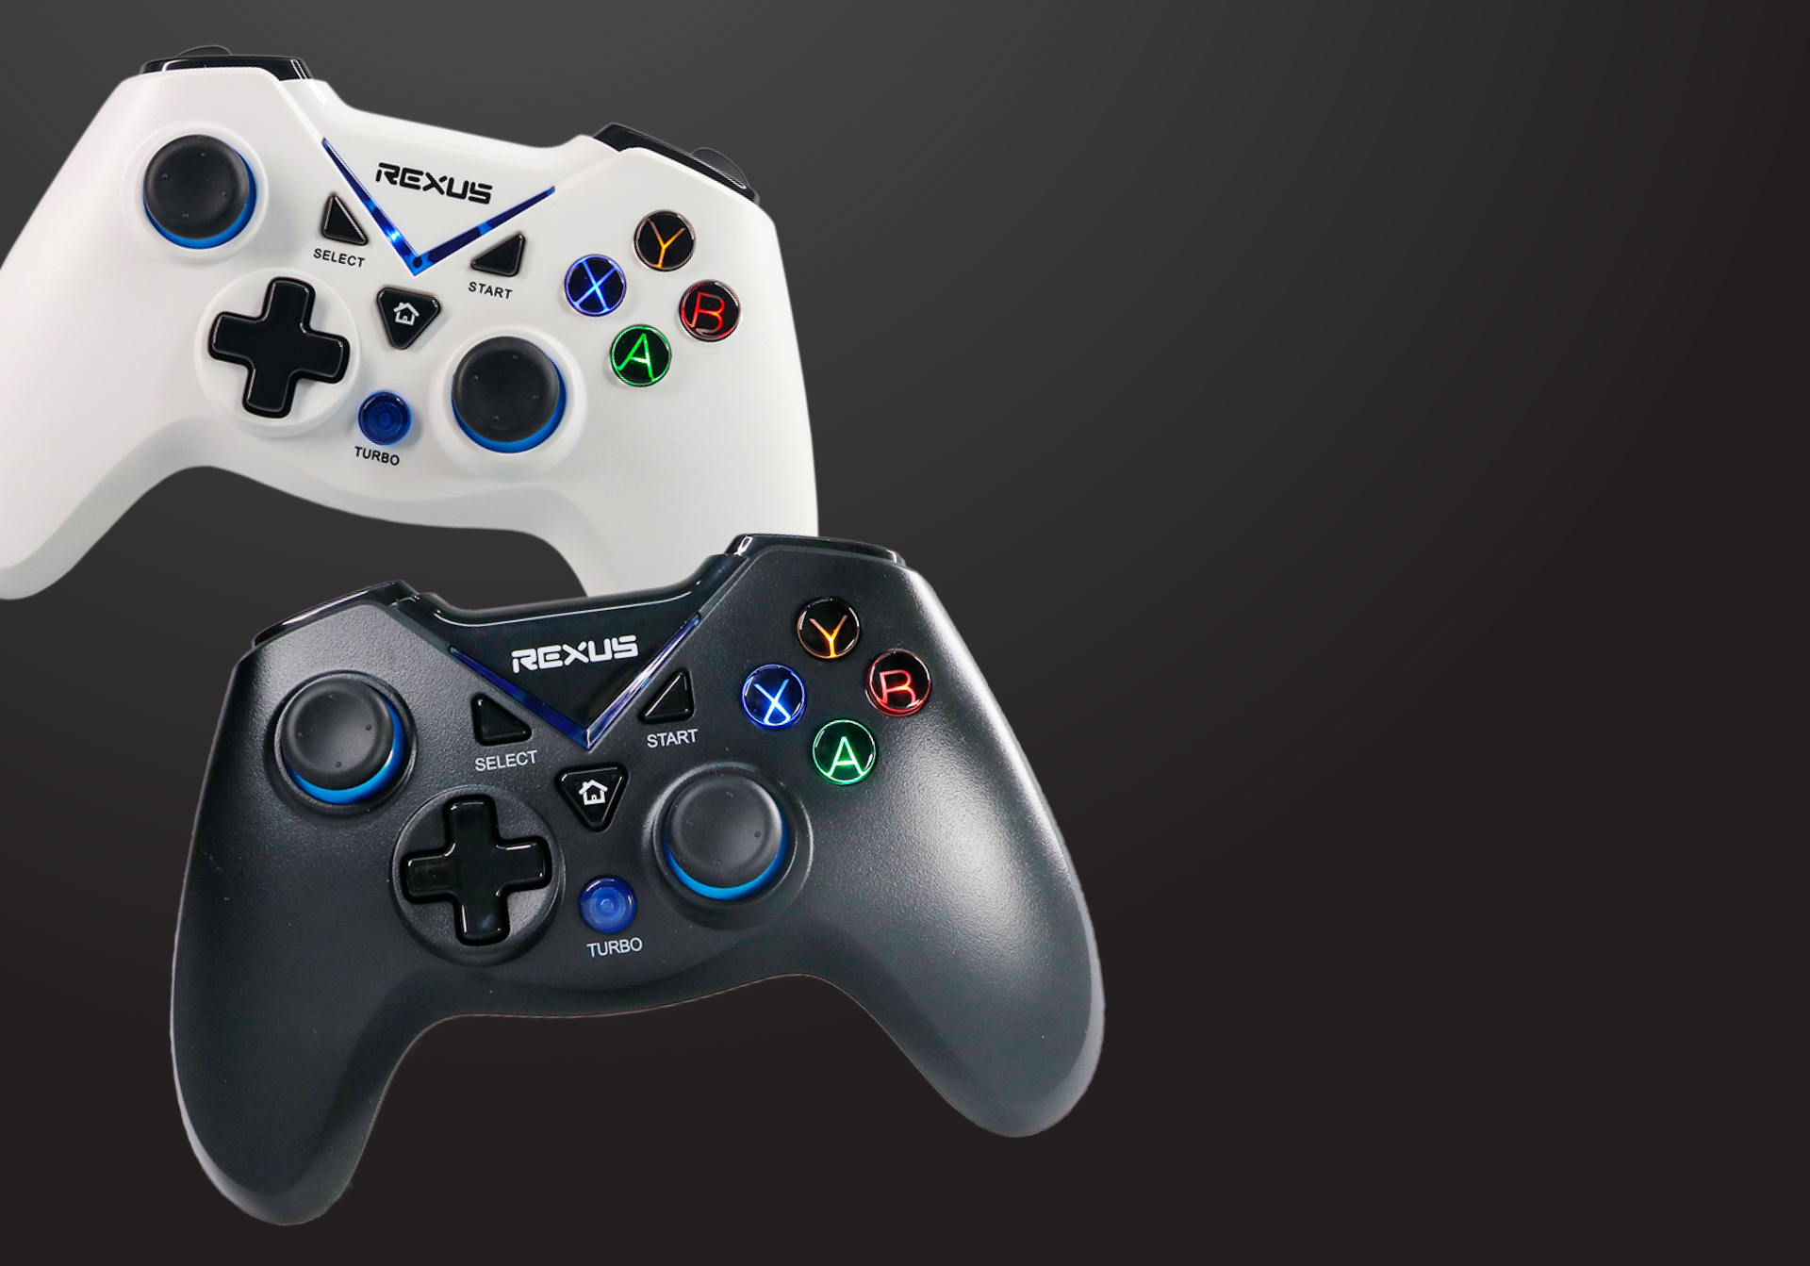
12 useful buttons, including [Home], [Start], [Select], and others. Backlit Buttons [A], [B], [X] [Y].
Dimension : 158mm x 103mm x 69mm, Weight : 190 gram
Wireless (Nano USB)
Turbo Mode
LED Indicator
Vibration

Slide 4
SPECIFICATION
12 useful buttons, including [Home], [Start], [Select], and others. Backlit Buttons [A], [B], [X] [Y].
Dimension : 158mm x 103mm x 69mm, Weight : 190 gram
Wireless (Nano USB)
Turbo Mode
LED Indicator
Vibration

Slide 5
PROS
CONS
Comfortable
Shorter Battery Life**
Low Latency
Plug-n-play
Quite Cheap
Multiplatform*
* PlayStation 3, Android (Except Redmi), Windows XP and beyond.
** Claimed to be operational up to 12 hours

Slide 6
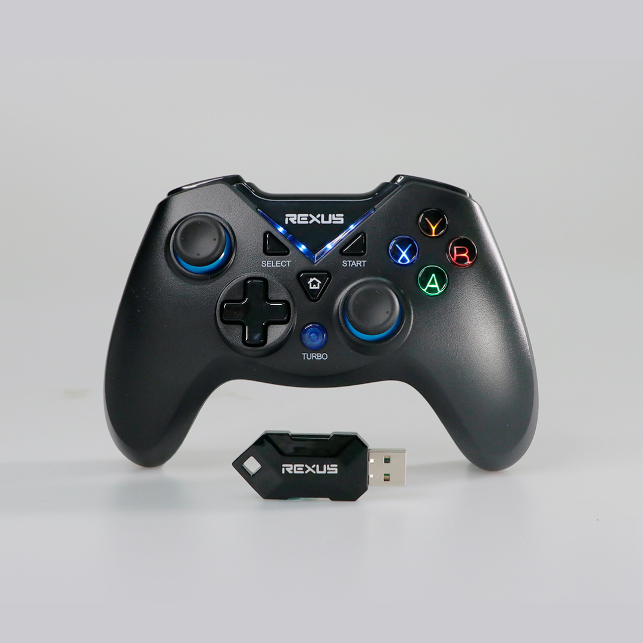
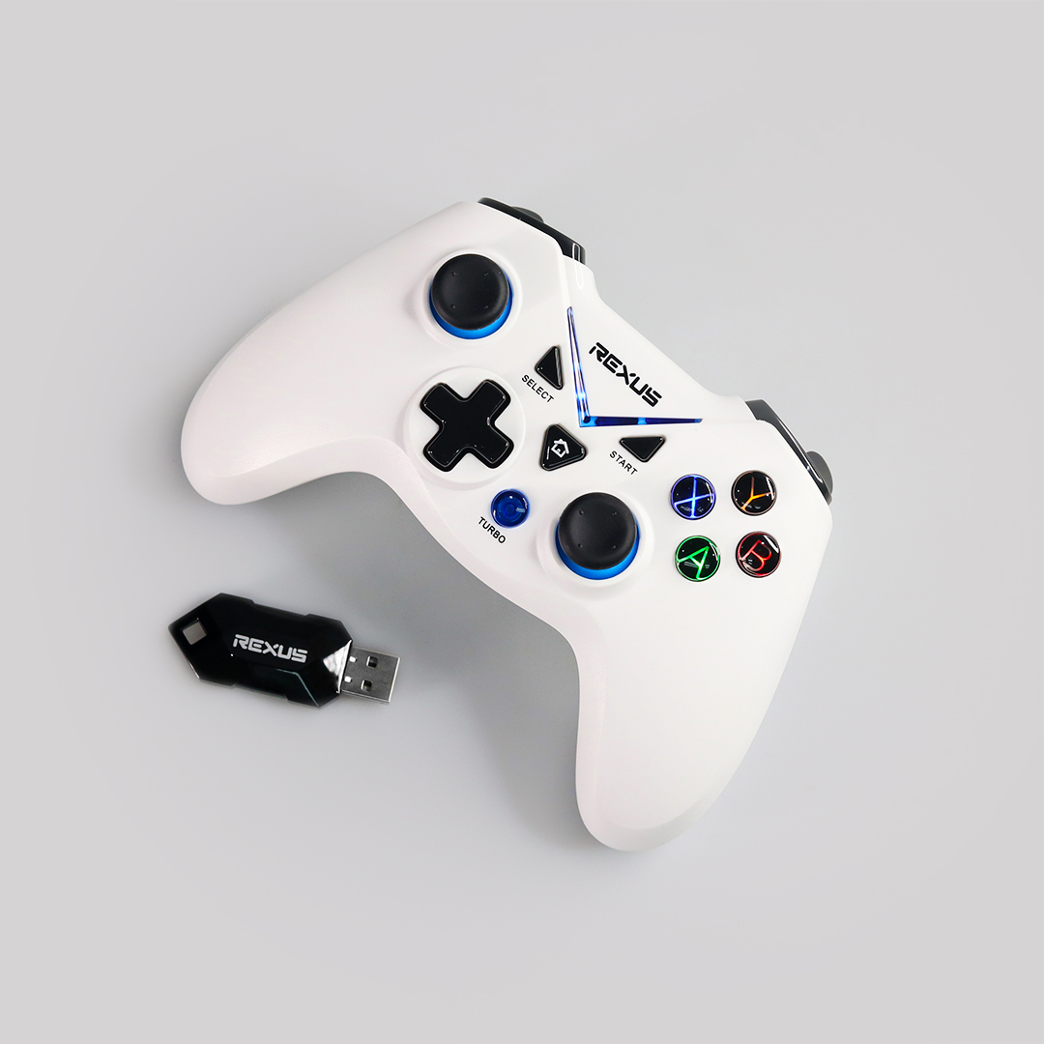
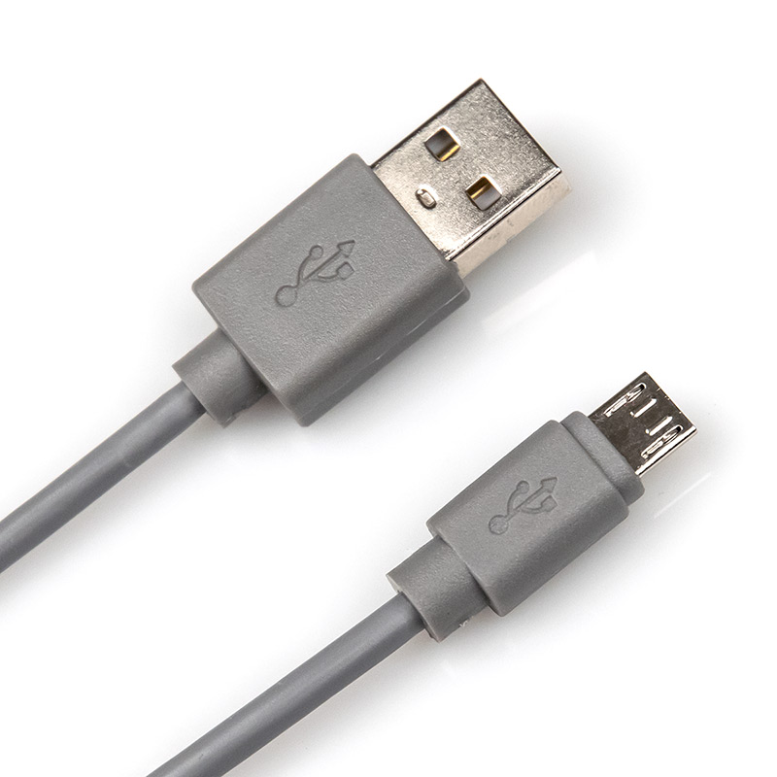
what's in the box

Slide 7
what's in the box
Gamepad & USB Dongle

Slide 8
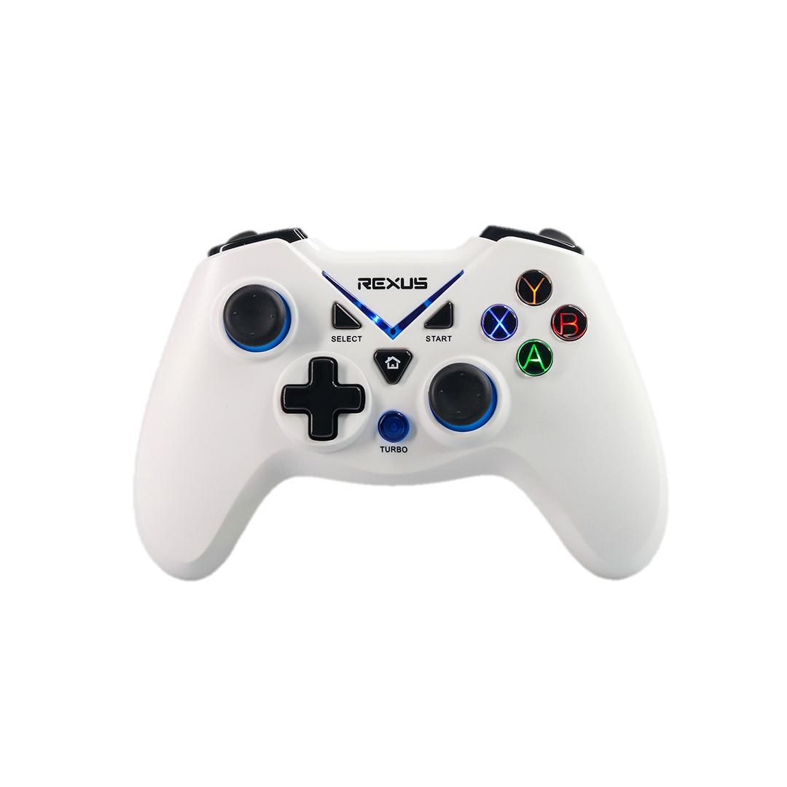
what's in the box
Micro USB

Slide 9
AFFORDANCE
Analog Stick
Bentuk Analog memungkinkan aksi untuk menggerakan ke atas,bawah, kiri, kanan dan arah 360
Buttons
Bentuk tombol, Sebagian besar di desain untuk ditekan, atau di bisa di hold/Tarik (L/R Button)
Layout
Penempatan layout menunjukkan bagian mana yang merupakan sisi untuk navigasi dan mana yang untuk aksi

Slide 10
SIGNIFIER
Warna symbol dan text pada button
Text/symbol pada tombol menentukan fungsi tombol tersebut (tergantung dari game), warna membedakan antara satu tombol dengan tombol lain

Slide 11
SIGNIFIER
Arrow
Button
Menandakan mana atas, bawah, kiri atau kanan

Slide 12
SIGNIFIER
LED Indicator
Menandakan status gamepad, sedang aktif, low battery, atau charging

Slide 13




PENGINDERAAN
VISUAL
Touch
Tampilan symbol text pada gamepad/layar yang membedakan anatara satu tombol dan yang lain
Sensasi sentuhan tiap tombol ada yang di tekan, di “slide”, hold/pull
Proprioception
Haptic
Kemampuan menempatkan jari pada posisi tergantung dari aksi yang dilakukakan pada game
Getaran pada gamepad Ketika terjadi suatu aksi tertembak, menabrak atau mati
TD – Interaksi Manusia dan Komputer
Email : gheamardi.stitek@gmail.com / WA : 082253652763

Slide 14
TERIMA KASIH
2
Any Question?
TD – Interaksi Manusia dan Komputer
Email : gheamardi.stitek@gmail.com / WA : 082253652763

